Slide 1

Find Home 아파트 실거래 조회 서비스
2018182021 윤성주
2018184033 최경훈

Slide 2
목차
01
프로그램 소개
구현 기능
02
03
프로그램 GUI
진행 상황 및 커밋 상황
04

Slide 3
01 프로그램 소개
아파트 실거래 가격을 조회하여
아파트의 시세를 파악할 수 있는
프로그램

Slide 4
02 구현 기능
그래프
지도
텔레그램 봇
연동
GMAIL
연동
파일 저장
C++ 연동
Notes:
앞의 기능들을 구현하는데 사용할 도구들 입니다.

Slide 5
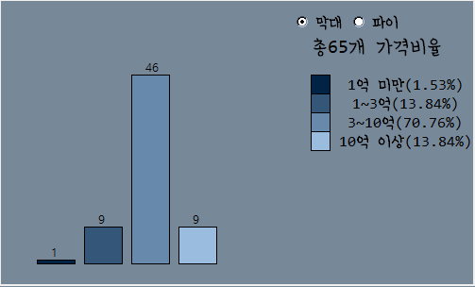
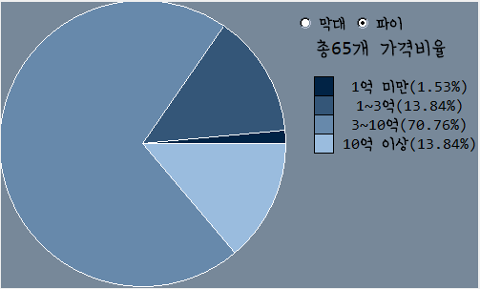
02 구현 기능 - 그래프
검색된 리스트를 기준으로 가격대 그래프 그리기

Slide 6
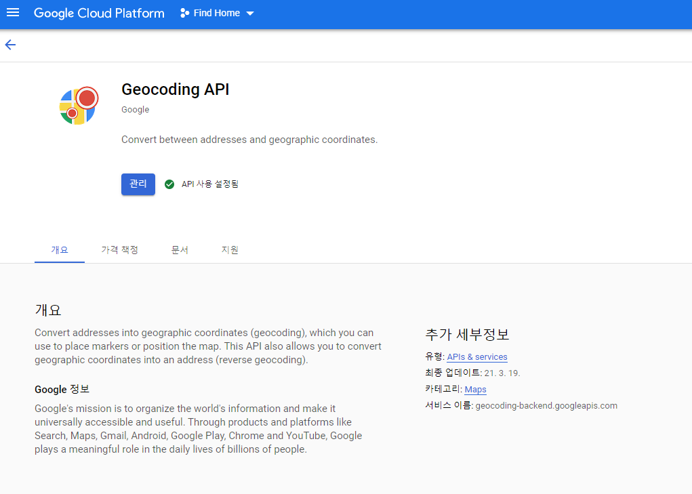
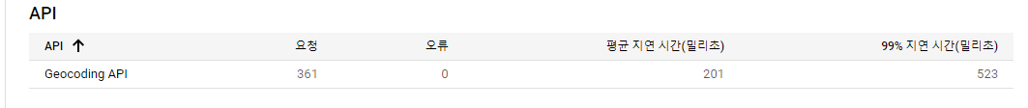
02 구현 기능 - 지도
Gogle Map
Geocoding API 연동을 통한
지역의 위도, 경도 가져오기

Slide 7
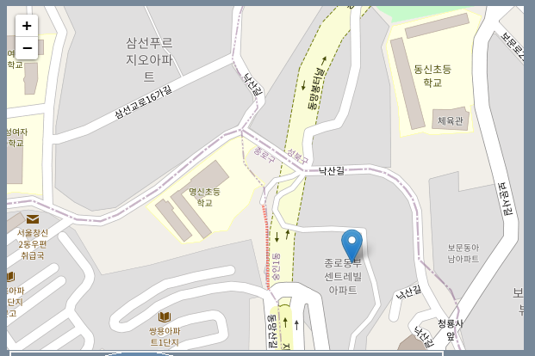
02 구현 기능 - 지도
가져온 위도, 경도로
Chromium Embedded Framework, folium 모듈
이용하여 지도 프로그램에 그리기

Slide 8
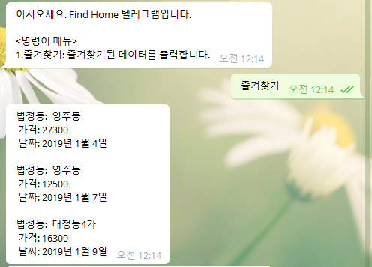
02 구현 기능 – 텔레그램 봇 연동
텔레그램 봇 연동하여
명령어에 따라
즐겨찾기 리스트 보내기

Slide 9
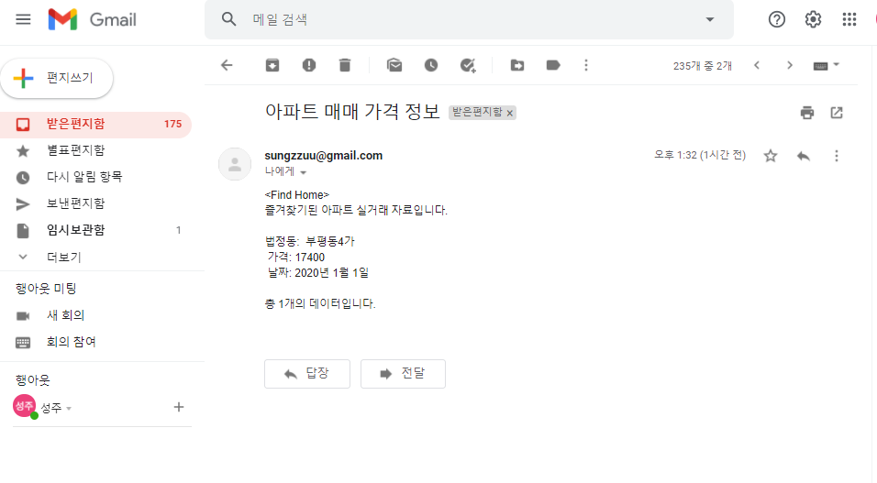
02 구현 기능 – GMAIL 연동
지메일 연동하여 즐겨찾기 리스트 메일 전송

Slide 10
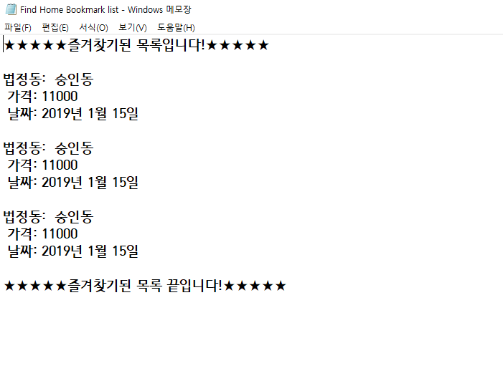
02 구현 기능 – 파일 저장
즐겨 찾기 리스트
텍스트 파일 저장

Slide 11
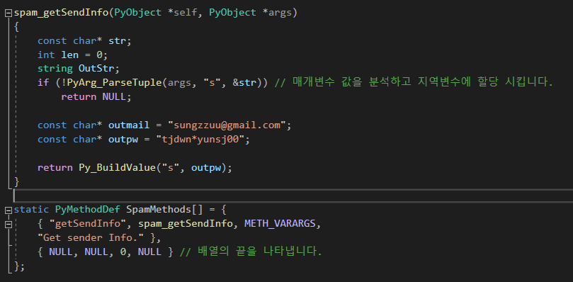
02 구현 기능 – C++ 연동
C++ 연동하여 메일전송 시
보내는 사람의
비밀번호 가져오는 함수 구현

Slide 12
02 구현 기능 – 그 외
전•월세 거래 조회 가능
Notebook 페이지 나누기 구현
거래 상세정보(층수, 아파트 이름, 전용면적) 추가
배포판 만들기

Slide 13
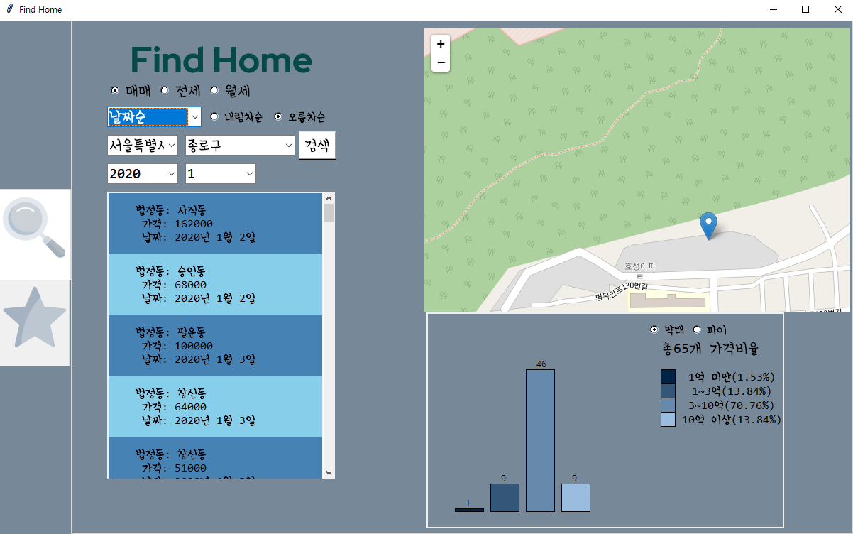
03 프로그램 GUI
검색 페이지

Slide 14
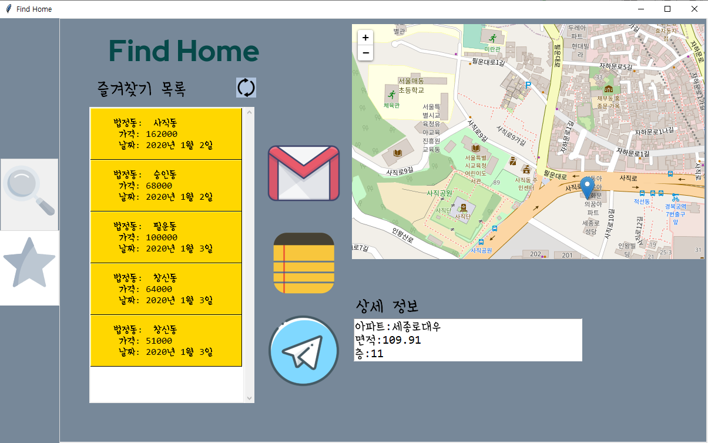
03 프로그램 GUI
즐겨찾기
페이지

Slide 15
03 진행 상황
주차 | 계획 | 세부 계획
5월 3주 | Open API 파싱 리소스 제작 | XML 파일 읽어오기 GUI 구현에 필요한 리소스 제작
5월 4주 | Tkinter GUI 구현 아파트 실거래 조회 구현 | Tkinter GUI 환경 구현 지역 코드를 통한 조회 구현
5월 5주 | 조건별 정렬 구현 중간 발표 | 조건에 따른 정렬 구현 중간 발표 ppt 제작
6월 1주 | 그래프 구현 지도 연동 텔레그램 봇 연동 파일 저장 | 지역별 가격대에 따른 그래프 적용 지도 연동으로 아파트의 위치 지도에 표시 즐겨찾기 데이터 확인
6월 2주 | 이메일로 데이터 전송 기능 구현 최종 발표 | 사용자가 원하는 아파트 정보 이메일 전송 최종 발표 ppt 제작

Slide 16
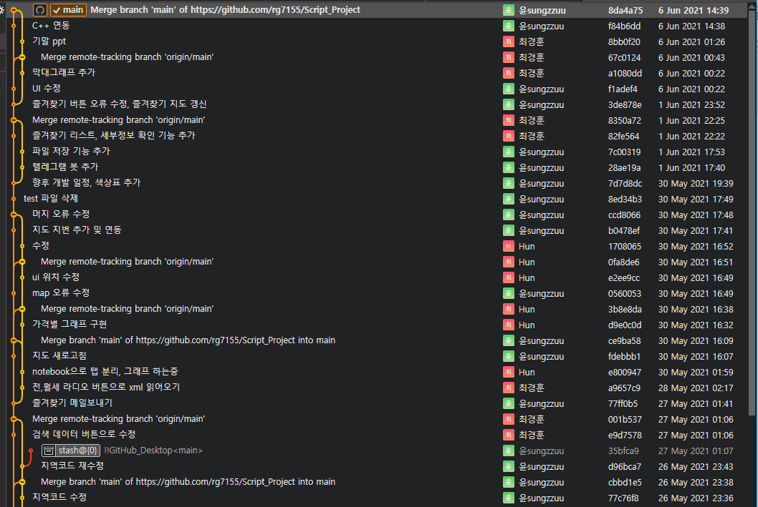
03 커밋 상황

Slide 17
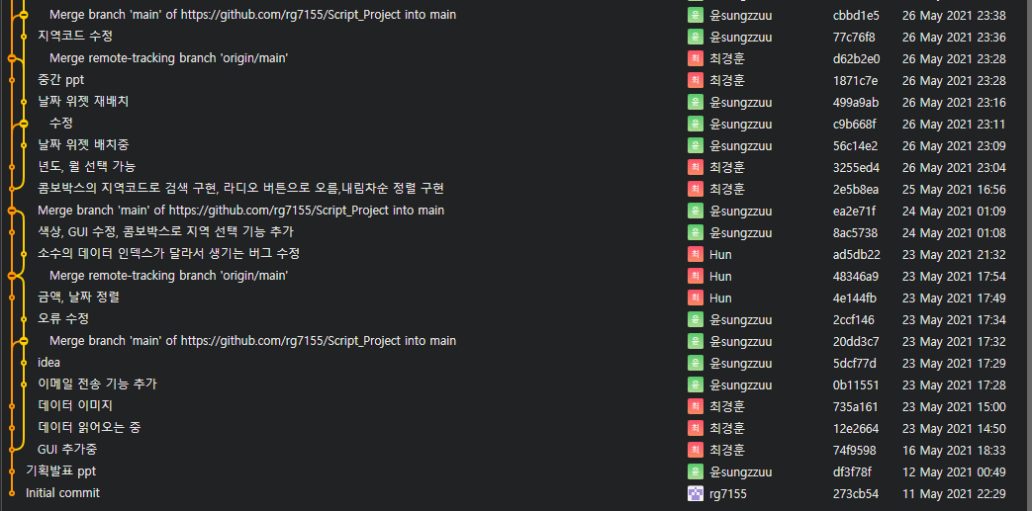
03 커밋 상황

Slide 18
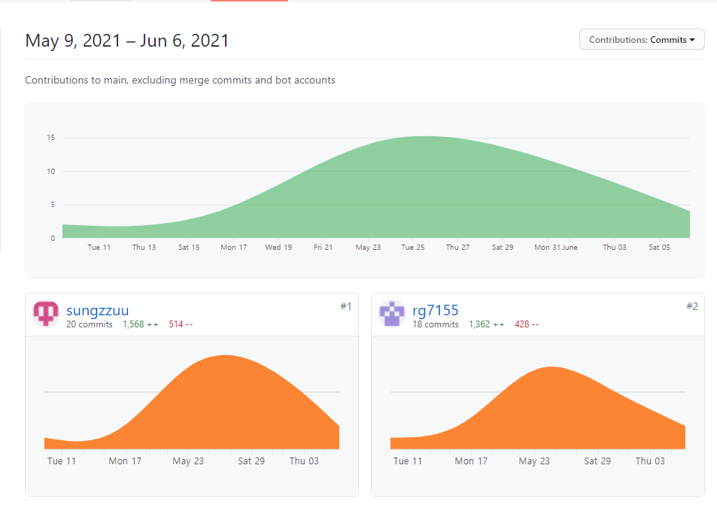
03 커밋 상황
윤성주
최경훈

Slide 19
THANKS

